Slide 1
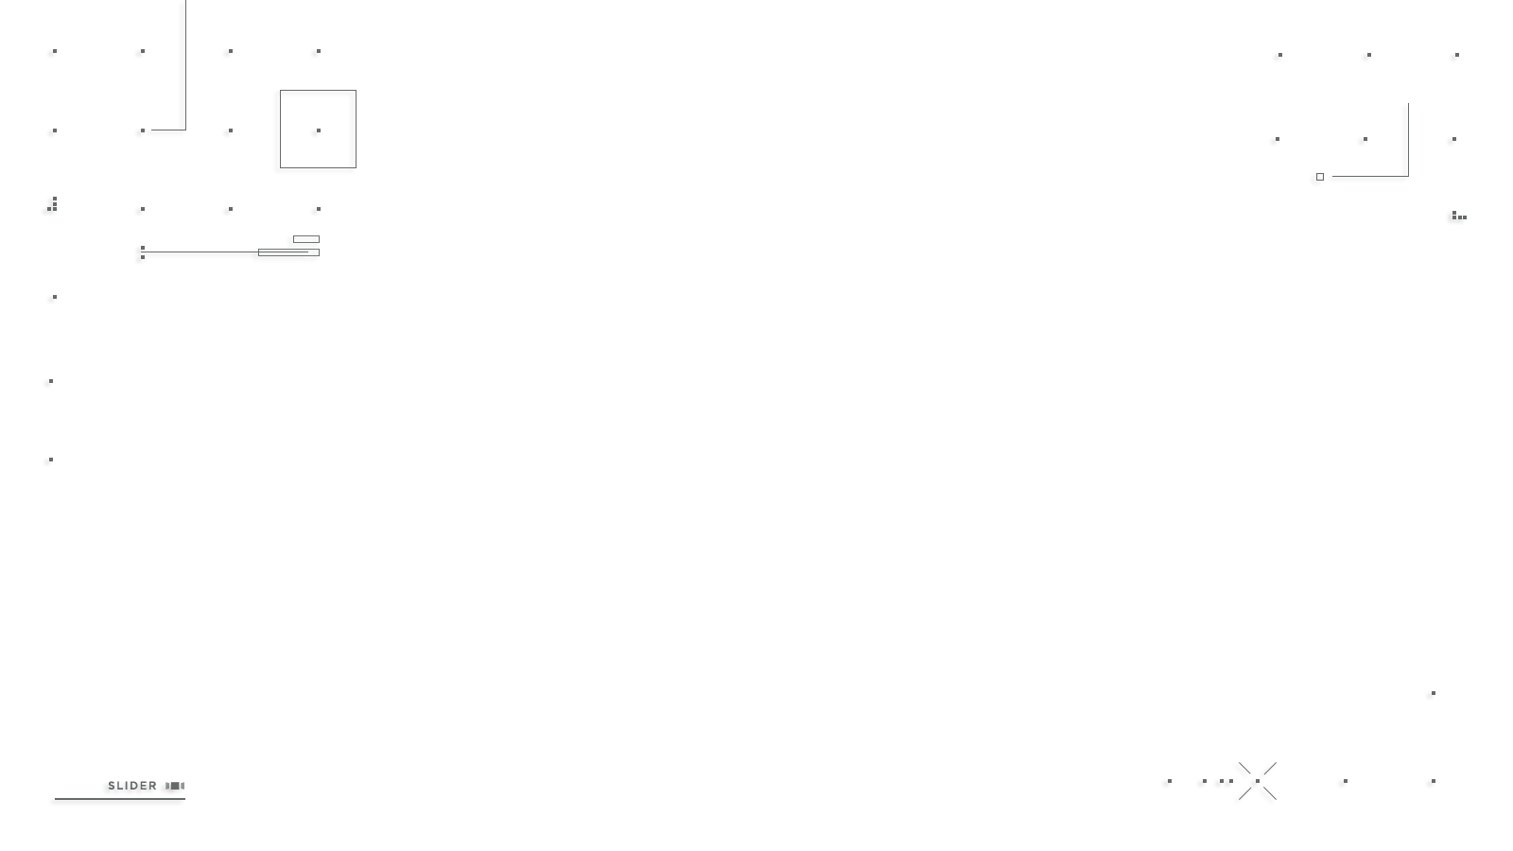


Slide 2
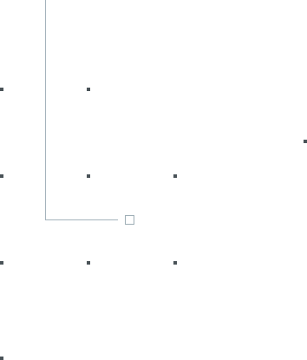
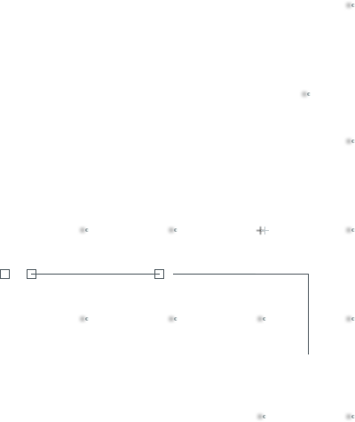
Engenharia de Software
Edge computing & computer systems
00 - Aula Magna e Orientações
Prof. Airton Y. C. Toyofuku
profairton.toyofuku@fiap.com.br

Slide 3

Apresentação
Airton Toyofuku - Engenheiro, MBA, PMP®
Gerente de Projetos, certificado pelo PMI®
Engenheiro Eletrônico
FEI de São Bernardo do Campo
Especialização em Sistemas de Controle e Automação
FEI de São Bernardo do Campo
Especialização em Sistemas Digitais e Eletrônica Embarcada
SAE Brasil - Sociedade de Engenheiros Automotivos
MBA em Gestão de Projetos
Fundação Getúlio Vargas
Mestrando em Ciência da Computação Aplicada
IPT – Instituto de Pesquisas Tecnológicas do Estado de São Paulo
Mais de 15 anos de experiencia com Sistemas Embarcados e IoT

Slide 4

Agenda
Apresentação;
Conteúdo;
Checkpoints;
Datas importantes;
Calendário do 2º Semestre;
Bibliográfia Básica;

Slide 5

Conteúdo
1º Semestre – A parte Hard!
Introdução a Computação;
Diferença entre Microprocessadores, Microcontroladores e Processadores;
Ecossistema Arduino Uno R3;
Circuitos Digitais e Analógicos;
Uso de sensores e atuadores;
Recursos avançados de micrconcontroladores (Interrupções, Timers, Low Power, RTC , WDT);
Comunicação entre Hardwares (USART, SPI, I2C);
2º Semestre – A parte Soft!
O que é IoT?;
Comunicação Wireless
Protocolos de comunicação;
Plataformas Back-End para IoT;
Integrações entre os níveis de edge, cloud e dashboards;

Slide 6
Checkpoints
O que?
São 3 PROJETOS baseados no conteúdo dado em sala de aula;
A MENOR das 3 notas é DESCARTADA;
Como?
O projeto será em GRUPO e é divide em duas etapas:
Documentação:
Deve ser commitado no GitHub;
Deve possuir um README descrevendo o projeto, suas dependências, como reproduzi-lo, link para a simulação, link para o video, e licença de uso;
Deve possuir uma IMAGEM do circuito montado no simulador;
Dev possuir o CÓDIGO FONTE do projeto;
O video deve explicar como o projeto foi implementado, quais as dificuldades encontradas e como foram solucionadas;
Hands-on:
O grupo irá montar o projeto em sala de aula e demonstrar o funcionamento para o professor;
Quando?
Os checkpoints serão divulgados com antecendência e a Documentação deve ser realizada fora do horário de aula;
O Hands-On será realizado em sala de aula, na data marcada pelo professor;
E a avaliação?
Será avalido pela clareza na documentação do projeto e pela implementação correta no hands-on.
O estudante é livre para consultar exemplos e referencias, porém qualquer indicio de cola ou plágio resulta em uma nota ZERO!

Slide 7
Checkpoints
Como é dividida a avaliação do checkpoint?
Serão 10 pontos por checkpoint:
Documentação – 5 pontos:
1 ponto pela clareza e composição do README;
1 ponto pela Imagem do circuito montado no simulador;
1 ponto pelo circuito implementado no Simulador;
1 ponto pela clareza e composição do Código Fonte;
1 ponto pela clareza do Video explicativo;
Hands-ON – 5 pontos:
1 ponto pela organização na montagem do projeto;
2 pontos pela arguição realizada pelo professor;
3 pontos pela demonstração do projeto funcionando;

Slide 8
Datas importantes
28 de Outubro de 2023 – NEXT;
13 de Novembro de 2023 – Kick Off da Global Solutions;
13 a 24 de Novembro – Global Solutions;
23 a 24 de Novembro – Período de Solicitação das Substitutivas;
27 de Novembro a 01 de Dezembro – Aplicação das Substitutívas;
04 a 08 de Dezembro – Aplicação dos Exames;

Slide 9
Calendário 2º Semestre
Aula | Data | Conteúdo | Observações
01 | 02/08; 07/08; 08/08 | Aula 00 – Aula Magna e Orientações Aula 01 – Sistema de Clock, RTC e Watchdog | Ok
02 | 09/08; 14/08; 15/08 | Aula 02 – Padrões de Comunicação | Ok
03 | 16/08; 21/08; 22/08 | Aula 04 – Introdução a Internet das Coisas | Ok
04 | 23/08; 28/08; 29/08; 30/08 | Aula 05 – WiFi + HTTP | Ok
05 | 30/08; 04/09; 05/09; 6/09 | Aula 06 – Protocolo MQTT | Ok
06 | 06/09; 11/09; 12/09; 13/09 | Aula 07 – Plataformas IoT – Conectores HTTP | Ok
07 | 13/09; 18/09; 19/09; 20/09 | Aula 08 – Plataformas IoT – Conectores MQTT | OK
08 | 20/09; 25/09; 26/09, 27/09 | Checkpoint 01 | OK
09 | 27/09; 02/10; 03/10; 04/10 | Aula 09 – Plataformas IoT – Dashboards | OK
10 | 04/10; 09/10; 10/10; 11/10 | Aula 10 – Plataformas IoT – Dashboards | OK
11 | 11/10; 16/10; 17/10; 18/10
12 | 18/10; 23/10; 24/10; 25/10 | Preparativo pro Next ? Checkpoint 2
13 | 25/10; 30/10; 31/10; 01/11
14 | 01/11; 06/11; 07/11; 08/11 | Checkpoint 3

Slide 10
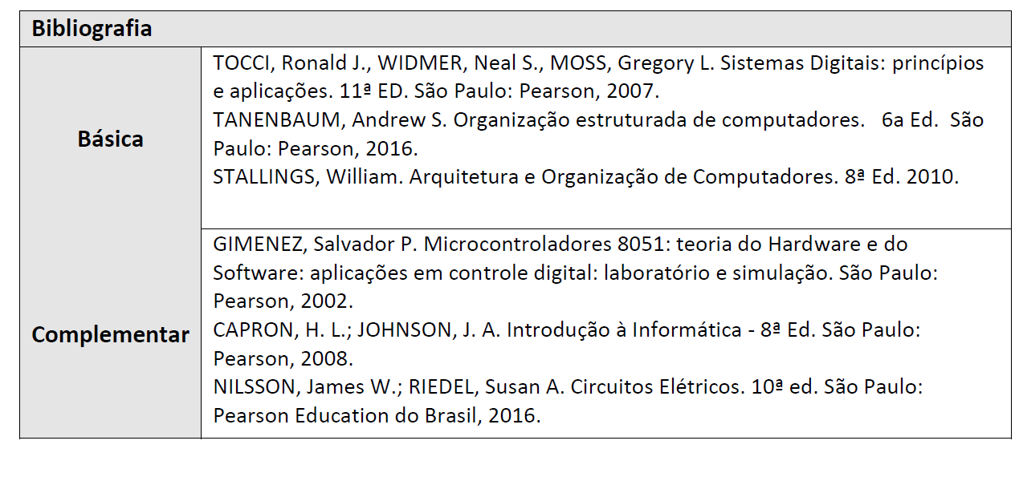
Bibliográfia

Slide 11
Copyright © 2023 Prof. Airton Y. C. Toyofuku

